Slide 1

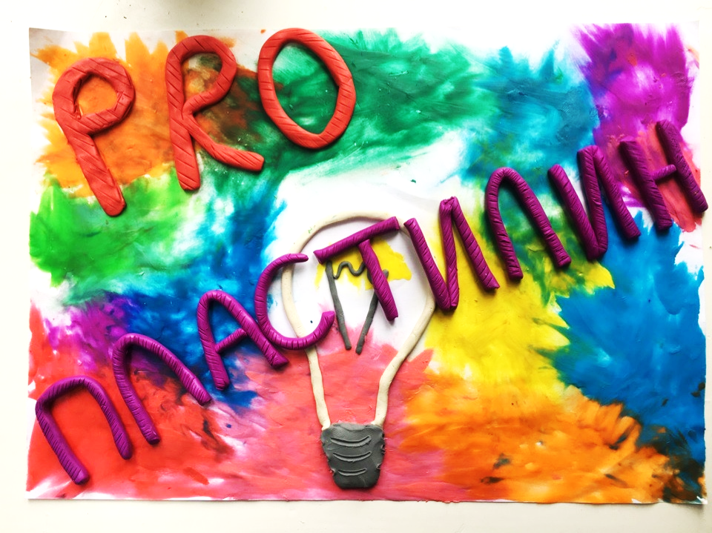
Социальный проект
«PROПластилин»
Автор проекта :
Овсянникова Анна
Руководитель
Чаплыгина А.А

Slide 2
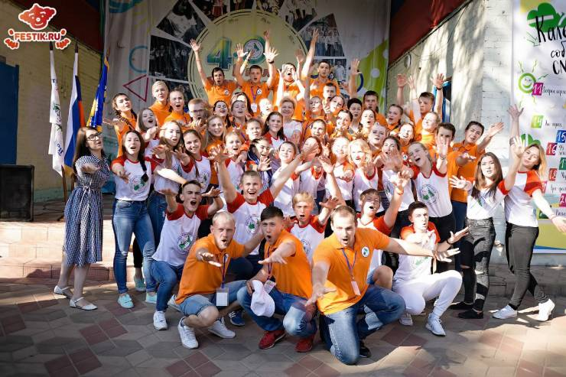
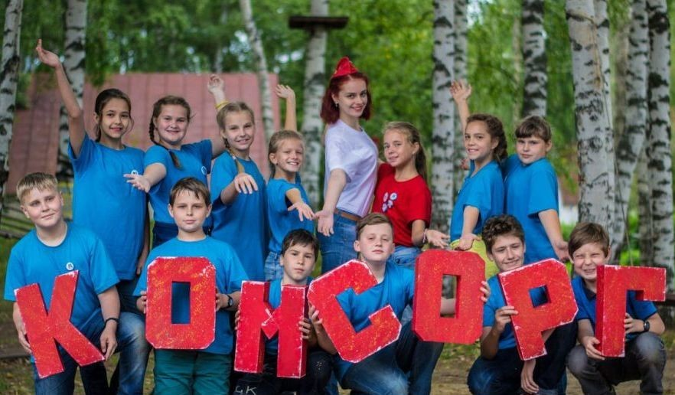
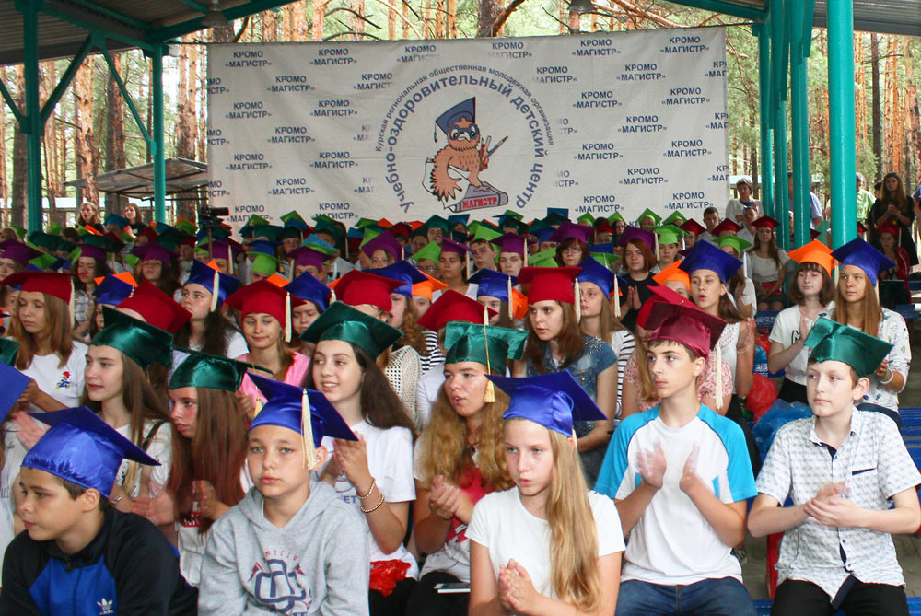
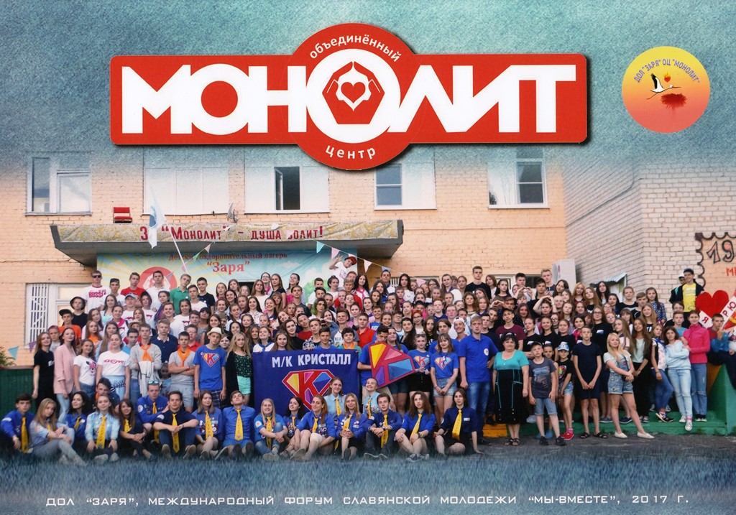

Slide 3
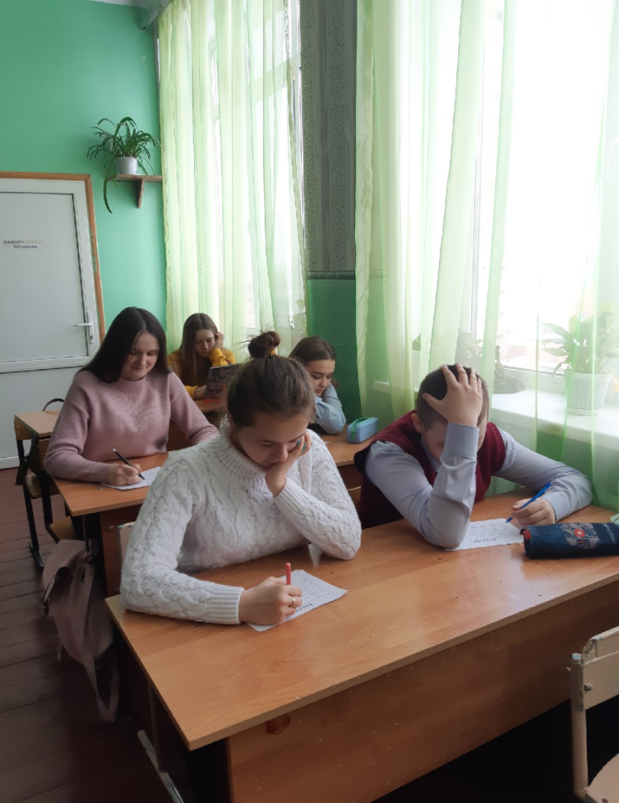
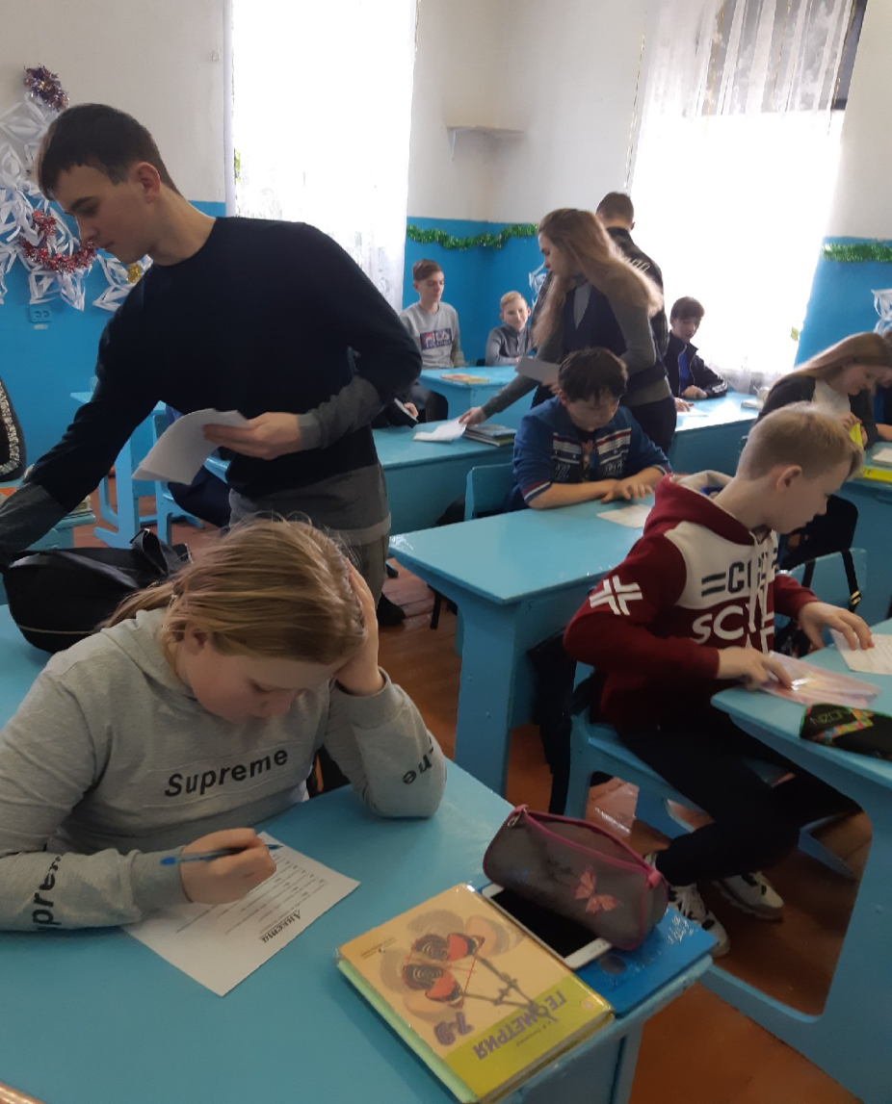
География проекта :
г.Фатеж и Фатежский район Курской области
Целевые группы:
-Дети в возрасте 12-14 лет
-Подростки в возрасте 15-17

Slide 4
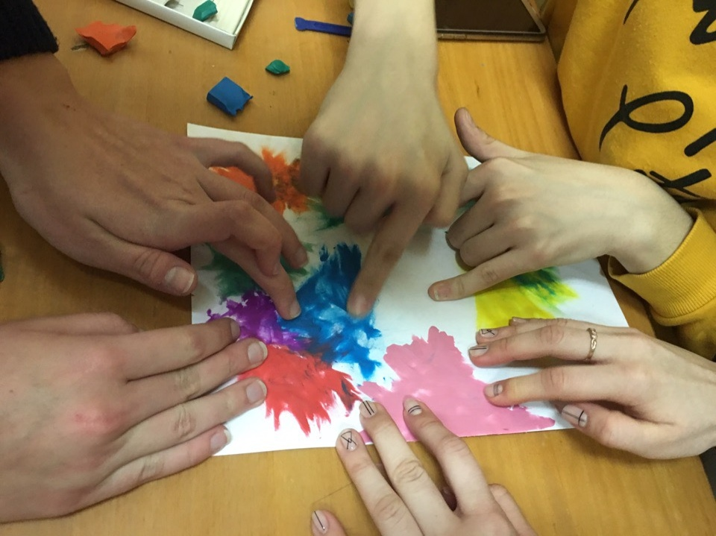
Цели и задачи проекта
Цели проекта :
Проведение профильного дневного лагеря, направленного на развитие лидерских качеств, реализацию интересов, испытание радости побед и достижений
Задачи проекта :
1.Формирование педагогического отряда, подготовка кураторов и создание информационной среды проекта.
2.Агитация среди детей в возрасте 12-13 лет и формирование детского отряда.
3.Разработка программы кураторами. 4.Воплощение в жизнь творческих идей педагогического отряда в процессе проведения профильной смены.
5. Проведение фестиваля "Пластилиновая ворона" (день детских забав).

Slide 5

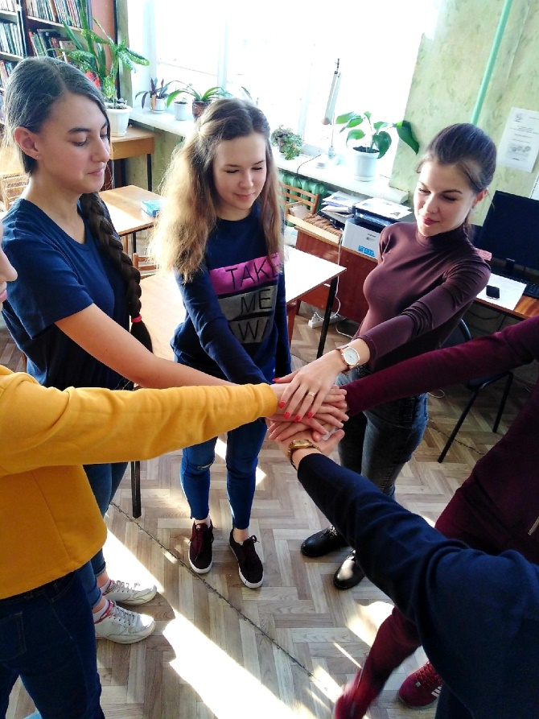
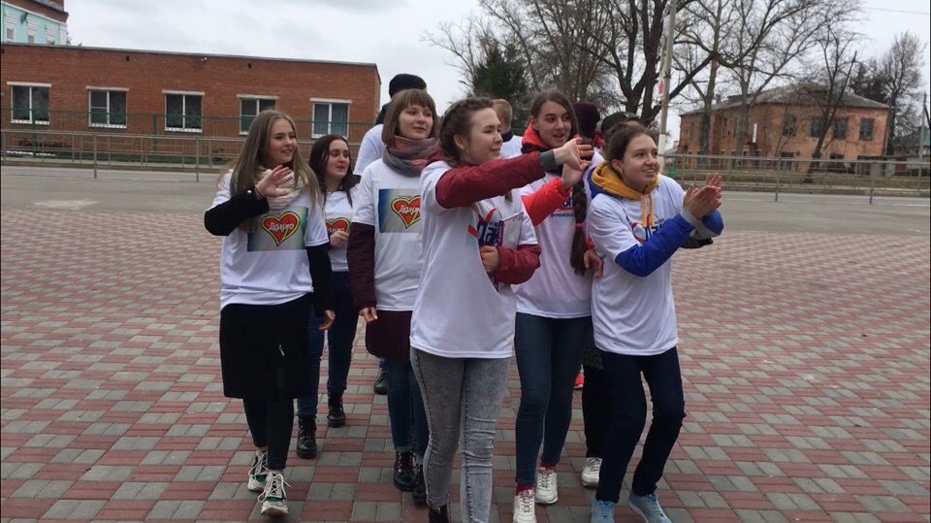
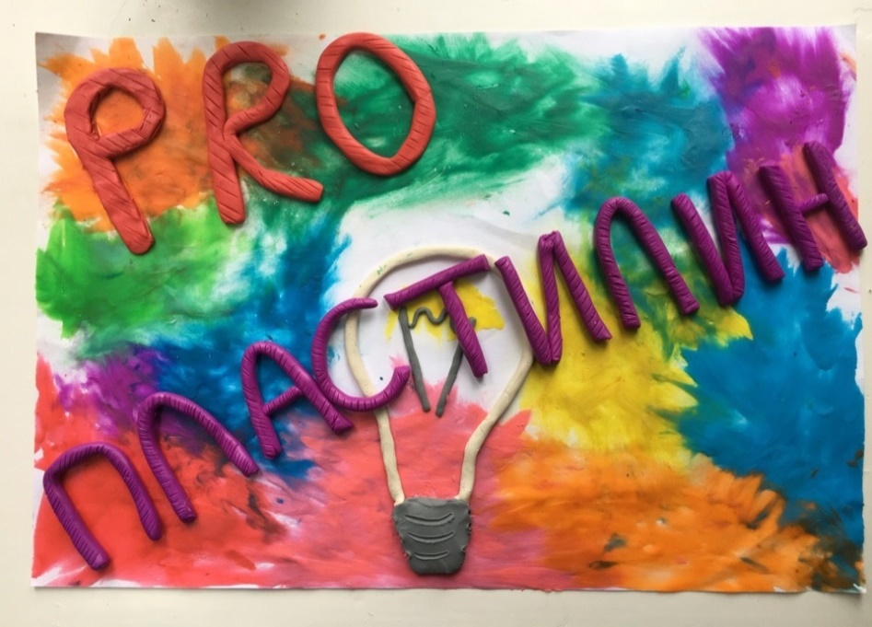
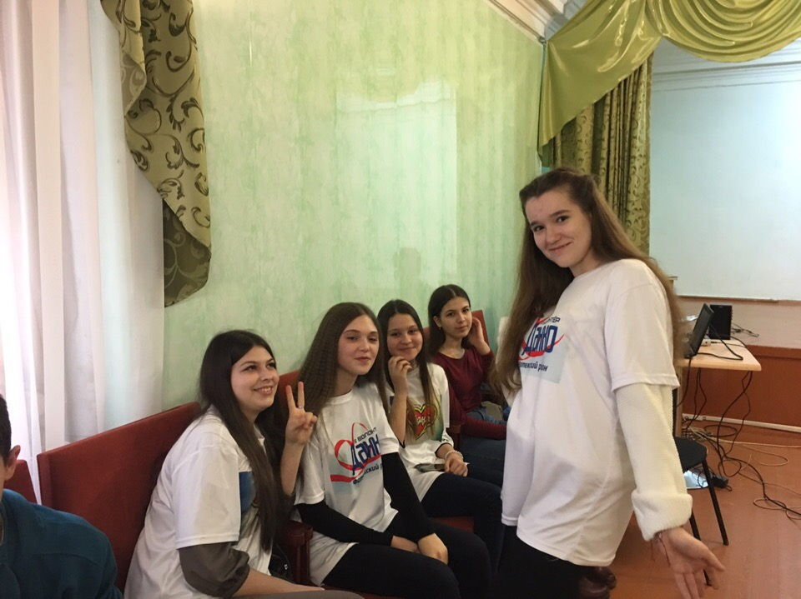
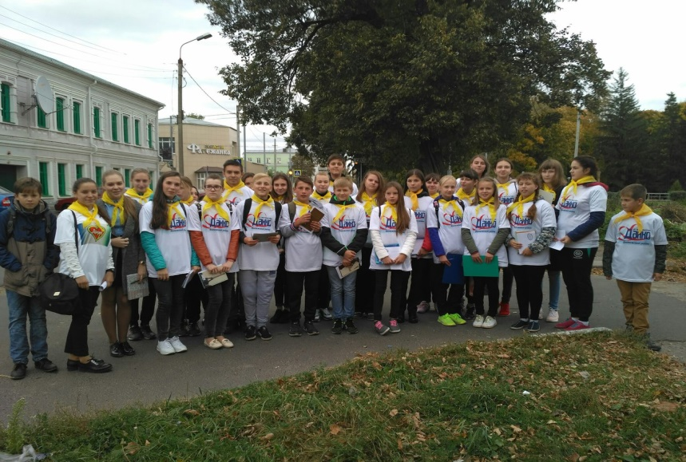

Slide 6
План мероприятий
Анкетирование среди учащихся 6-8 классов городских школ, собеседования с кураторами
Старт проекта. Сбор кураторов.
Разработка конкретной программы для проведения профильной смены с проработкой конкретных тематических дней и мероприятий.
Пробный квест, посвященный освобождению г.Фатежа от немецко-фашистских захватчиков с привлечением стажеров.
Тренинги на командообразование, креативное мышление, развитие лидерских качеств для кураторов, вожатых, модераторов площадок.
Набор групп стажеров и детей от 12 лет, сбор необходимых документов для проведения смены, разъяснительная работа с детьми и их родителями.
Посещение руководства Фатежского РДНТ, межпоселенческой библиотеки, Администрации г.Фатежа с целью предоставления необходимых площадей для проведения смены.
Составление подробного плана по проведению каждого тематического дня (7 занятий по 4 часа).
Приобретение и изготовление необходимого реквизита.
Старт смены. Первое занятие.
Проведение занятий согласно плану и программе.
Подведение итогов и проведение фестиваля «Пластилиновая ворона» (День детских забав)
Сбор кураторов, вожатых, модераторов для подведения итогов и решения вопроса о продолжении проекта.

Slide 7
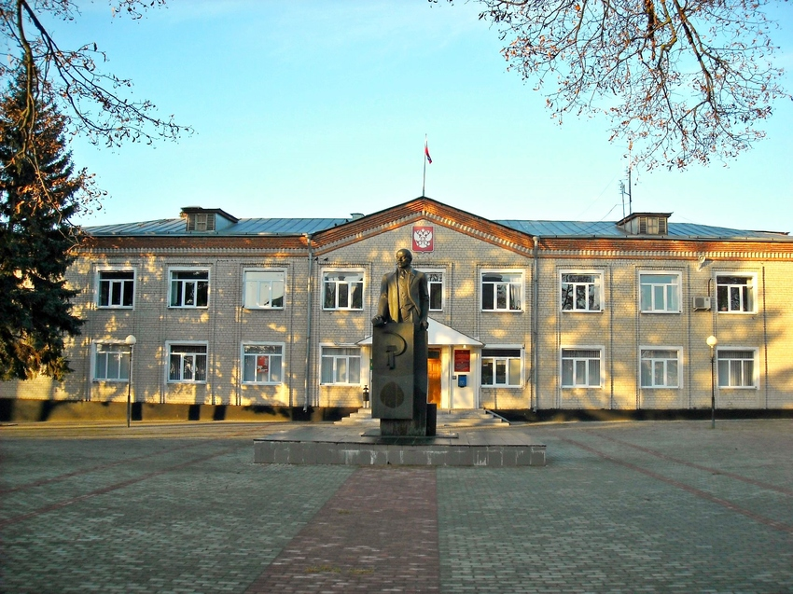
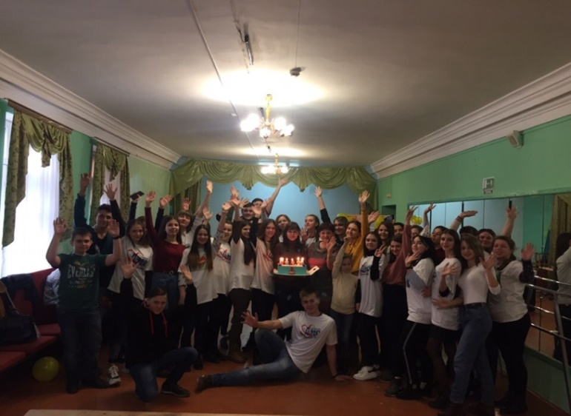
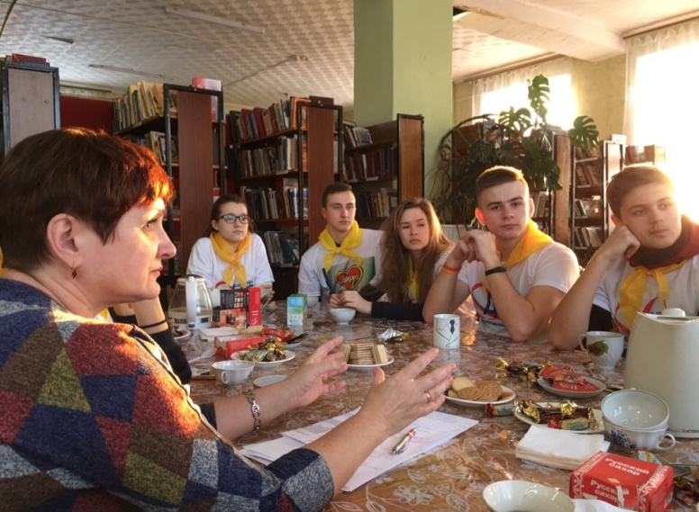
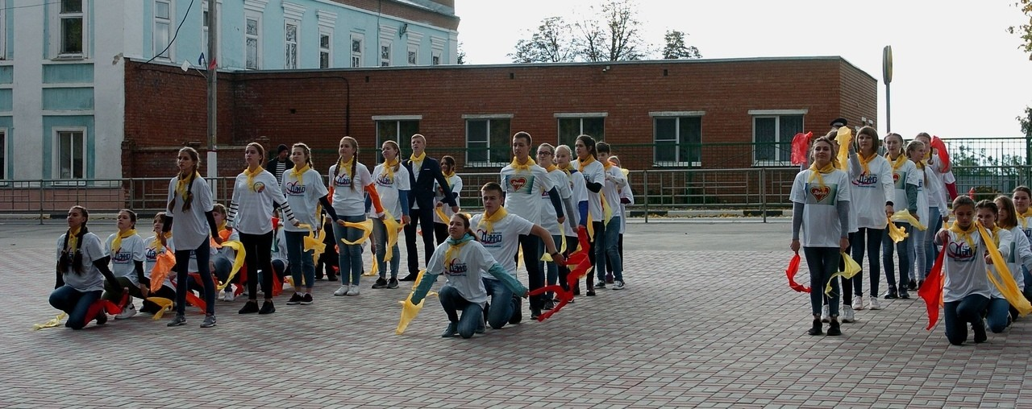
Администрация района
Фатежский РДНТ
схема взаимодействия
Фатежская межпоселенческая библиотека
Городской парк

Slide 8
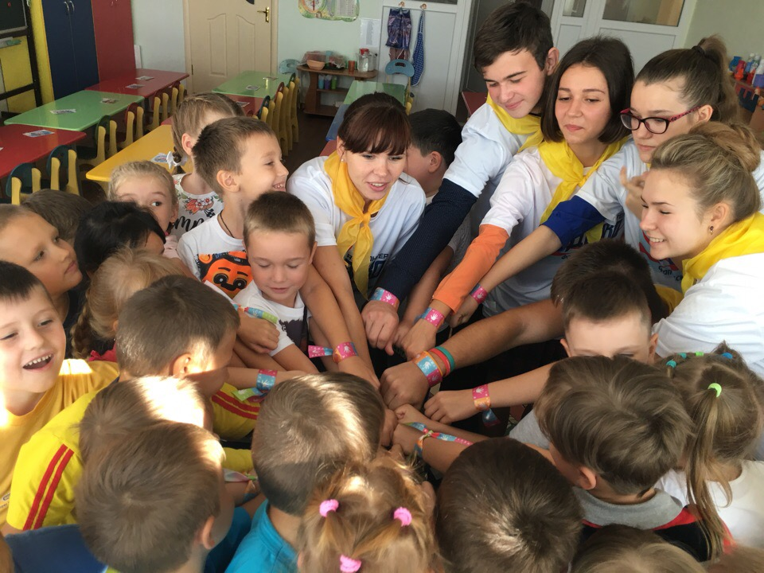
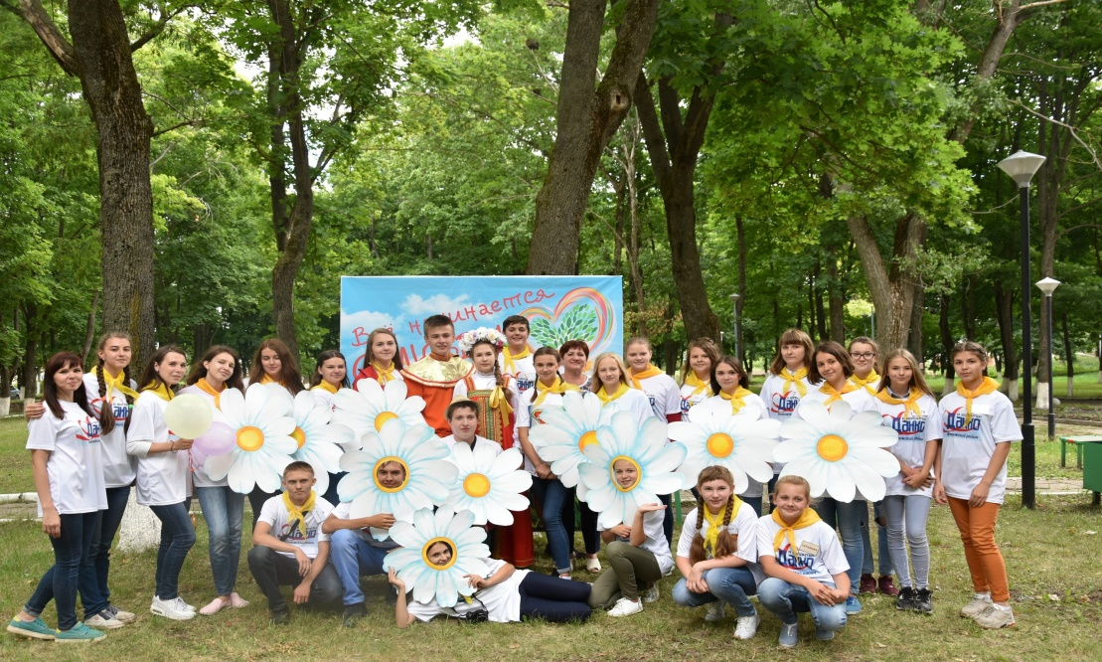
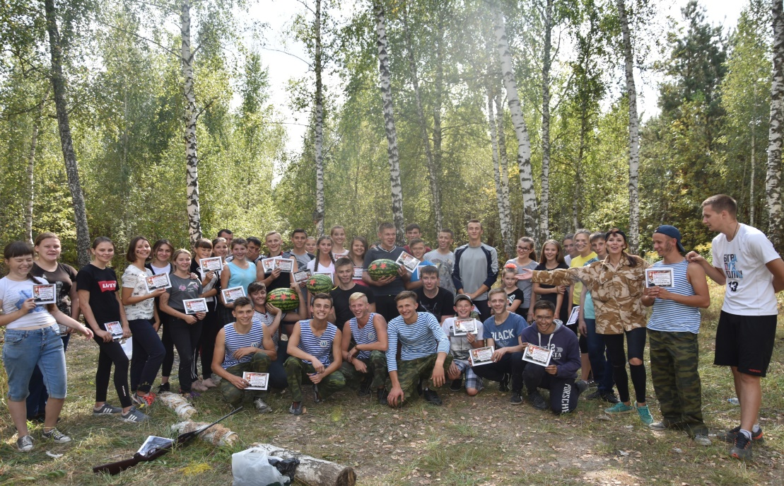
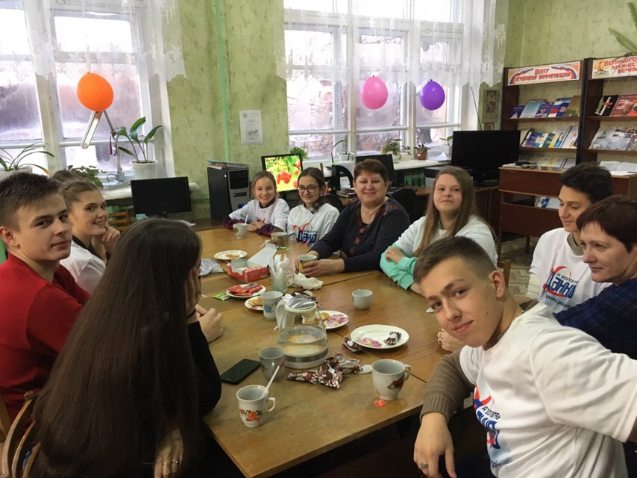

Slide 9
Количественные показатели:
1. Подготовка 40 добровольцев старшего возраста (15-18 лет) для проведения профильной смены.
2. Подготовка 40 стажеров (12-14 лет) для активного включения в волонтерскую деятельность.
3. Привлечение родителей к реализации проекта - 50 человек.
4. Проведение 15 подготовительных мероприятий.
5. Проведение профильной смены – 7 занятий по 4 часа.
6. Разработка 4 социальных проектов.

Slide 10
Качественные показатели:
1.Разработана программа подготовки стажеров для включения в волонтерскую деятельность и формирования активной гражданской позиции.
2.Укреплены связи между разными возрастными группами в волонтерском отряде.
3.Достигнуто взаимопонимание с родителями.
4.Обобщен опыт волонтерского отряда «Данко» по обучению актива.

Slide 11
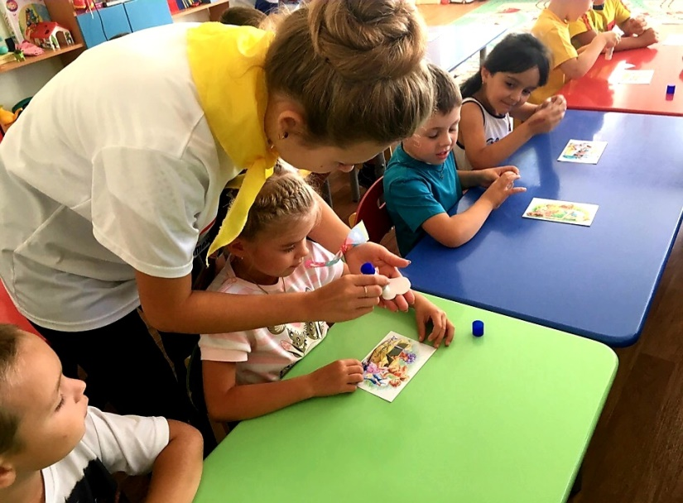
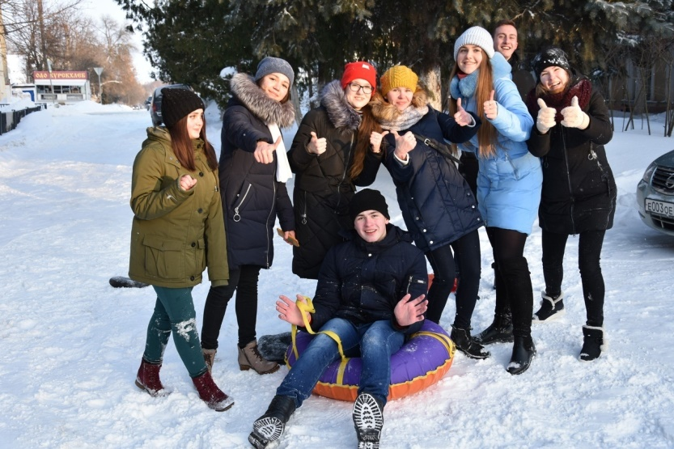
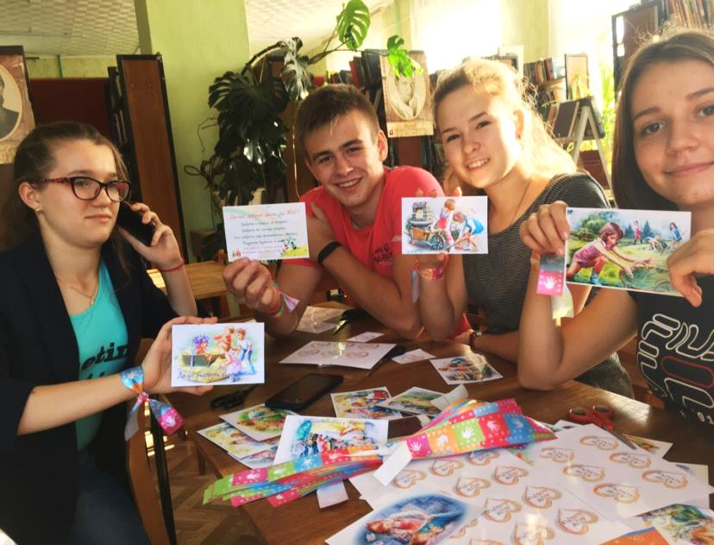
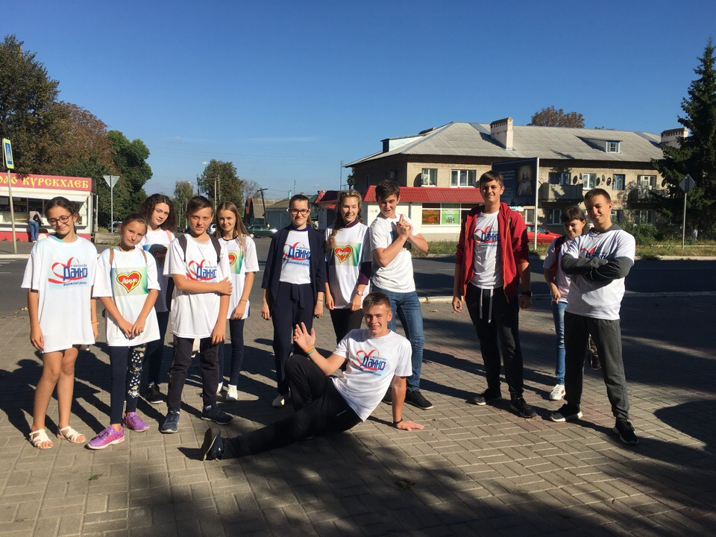
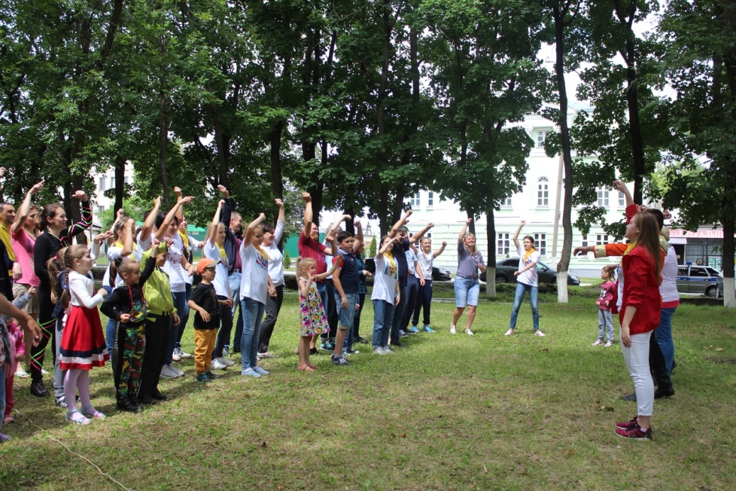

Slide 12


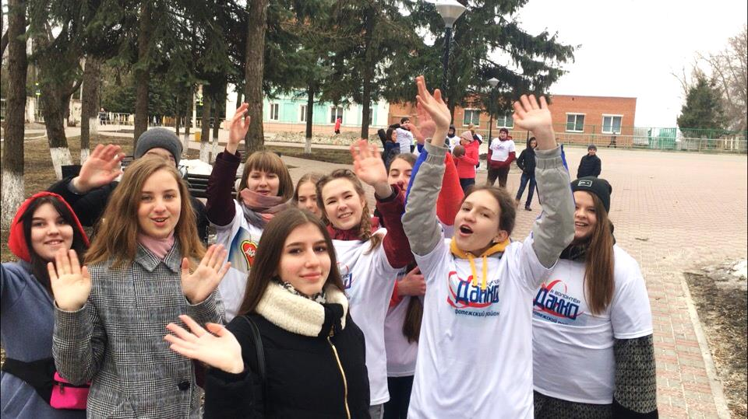
Спасибо за внимание!

